Slide 1
MICROPLÁSTICOS
Seminarios HIDROSAN

Slide 2
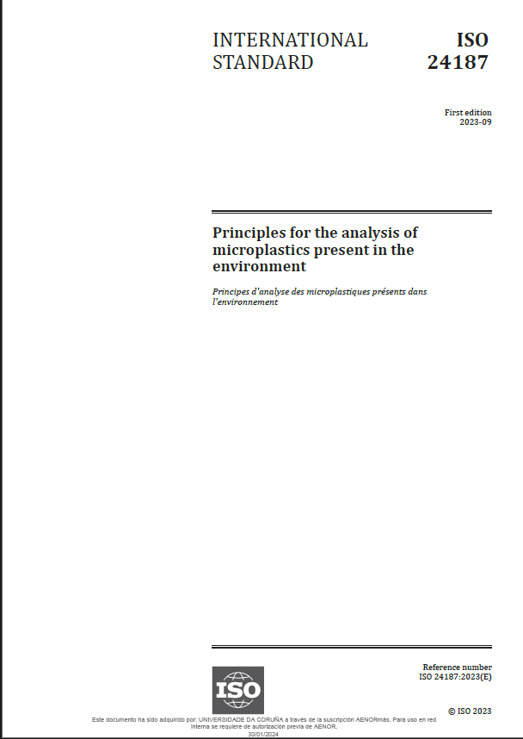
Nueva norma
ISO 24187:2023
Primera norma orientada a la armonización de los estudios

Slide 3
Definición(es) s/ ISO 24187:2013
Microplástico:
  cualquier partícula sólida insoluble en agua, con una dimensión comprendida entre 1 µm y 1000 µm
  Microplásticos primarios: añadidos a los productos de consumo
  Microplásticos secundarios: productos de la degradación de plásticos y de microplásticos primarios
Microplásticos grandes (“large MPs”): cualquier partícula sólida insoluble en agua, con alguna dimensión comprendida entre 1 mm y 5 mm
Nanoplásticos: cualquier partícula sólida insoluble en agua, con su mayor dimensión inferior a 1 µm

Slide 4
Composición y tipos
En general, se investigan los plásticos comerciales más comunes: polietileno, polipropileno, poliestireno, policarbonato, poliuretano, PVC, PET…
Además, se consideran otros componentes tales como aditivos, colorantes, filtros UV…
Muy importante la presencia de fibras textiles sintéticas en ARUs: poliéster, poliamida (nylon)…
Otro grupo muy importante lo constituyen las gomas y cauchos, especialmente en investigaciones sobre la escorrentía viaria. Estos MPs poseen características físico-químicas diferenciadas (densidad). Estas partículas se denominan TRWPs, TPs, …

Slide 5
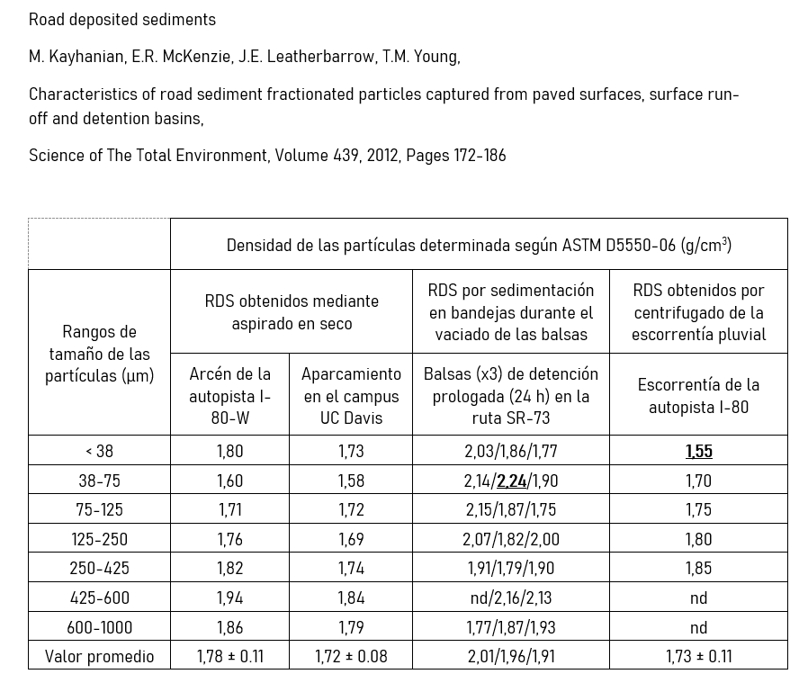
Densidades de TRWPs >> 1 g/cm³

Slide 6
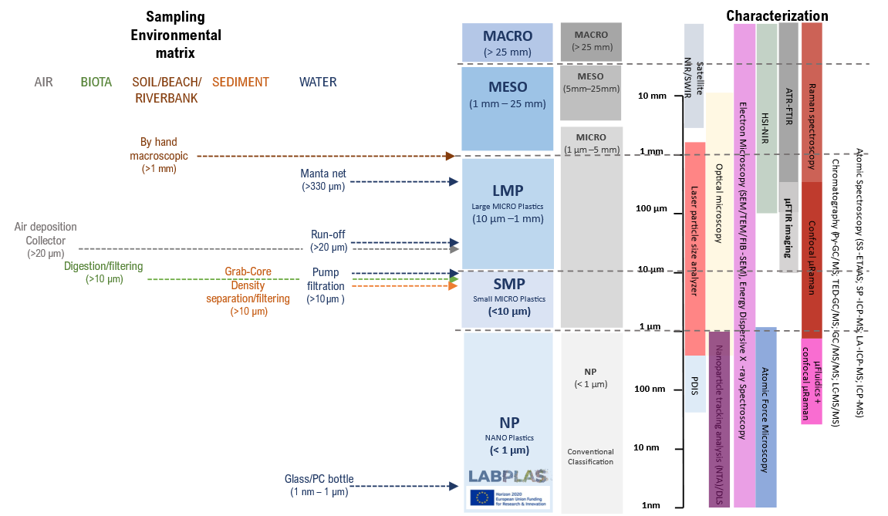
Dimensiones MPs

Slide 7
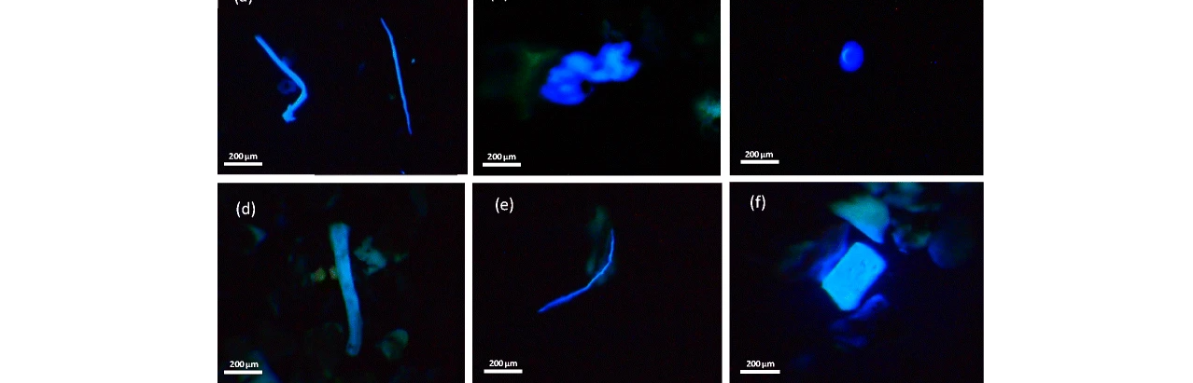
MPs identificados en polvo urbano depositado mediante microscopía de fluorescencia.
Dehghani et al., 2017

Slide 8
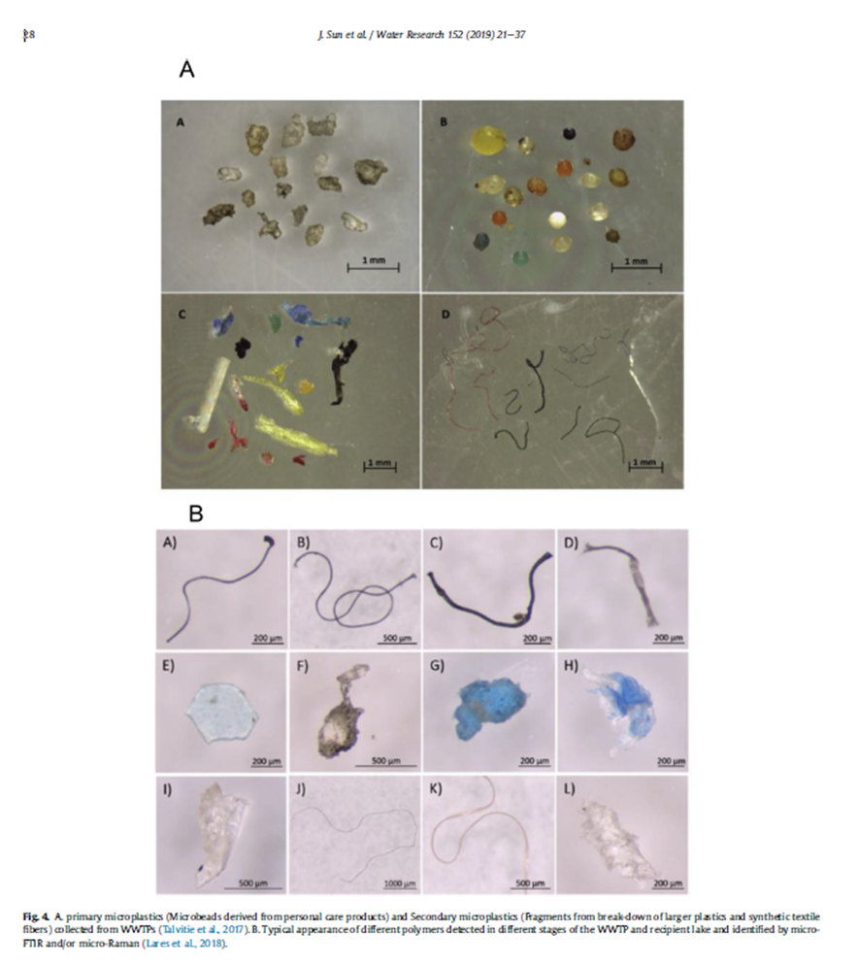

Slide 9
Voy a determinar MPs
¿Por dónde empiezo?
  ¿Qué quiero encontrar? ¿Qué busco? ¿Qué interacción? ¿En qué medio?
  Sólido /líquido/gas/muestras biológicas….
Factores que debo considerar en el muestreo
  Antes: planificación de la recogida, blancos, envases, volumen/masa…
  Durante: blancos, cantidades, preservación y conservación de las muestras
  Después: conservación, réplicas, alícuotas, TRATAMIENTO Y EXTRACCIÓN

Slide 10
Compatibilidad de materiales
 | Vidrio | Plásticos y cauchos | Metal (aluminio) | Silicona | Fibras vegetales
Grupo de parámetros convencionales | Sí | Sí (preferido) | Sí (conductiv) | Sí | Sí
Grupo de metales y metaloides | No | Único (LDPE) | No | - | Sí
Compuestos orgánicos, TOC, DOC | Sí | No | Sí | No | No
Microplásticos | Sí | No | Sí | Sí (*) | Sí
Granulometría | Sí | Sí | Sí | Sí | Sí

Slide 11
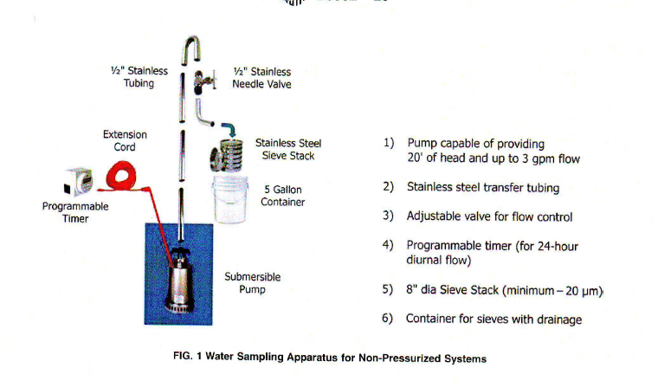
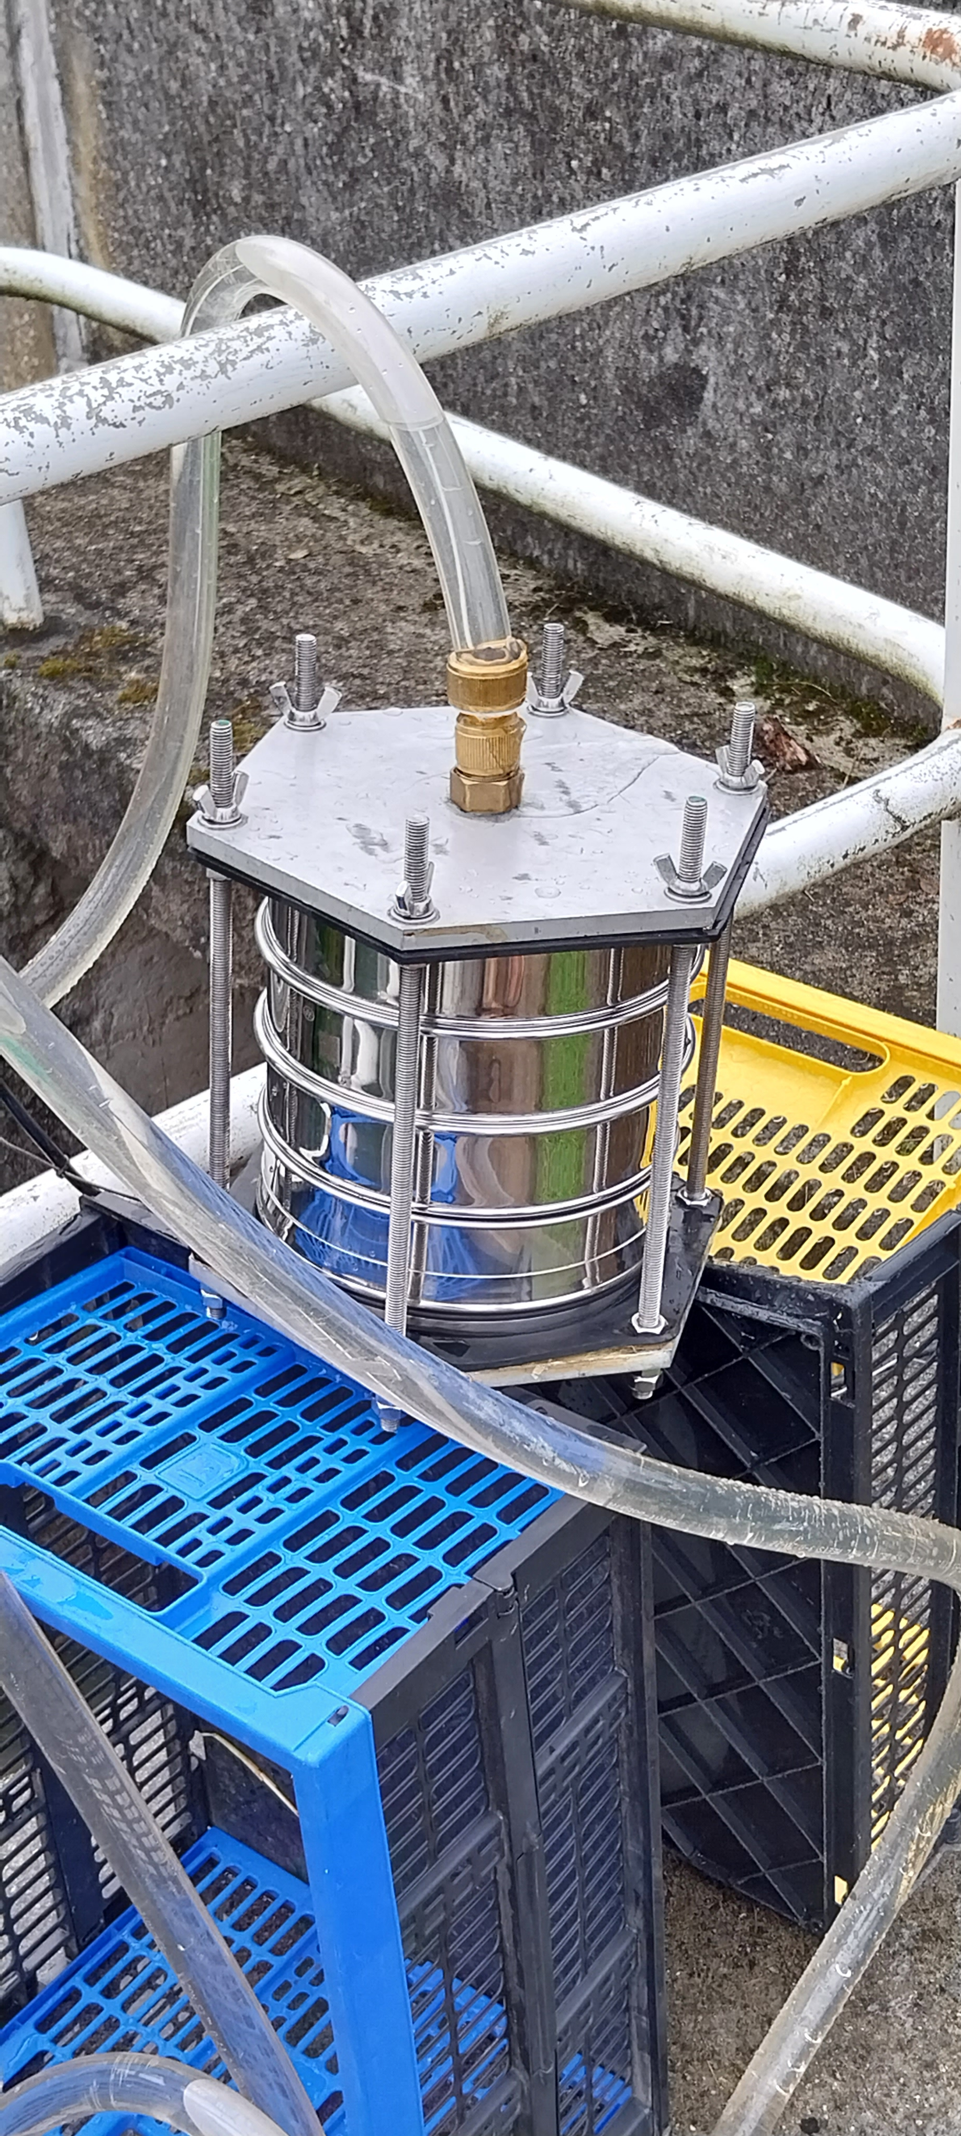
Norma ASTM D 8332-20

Slide 12
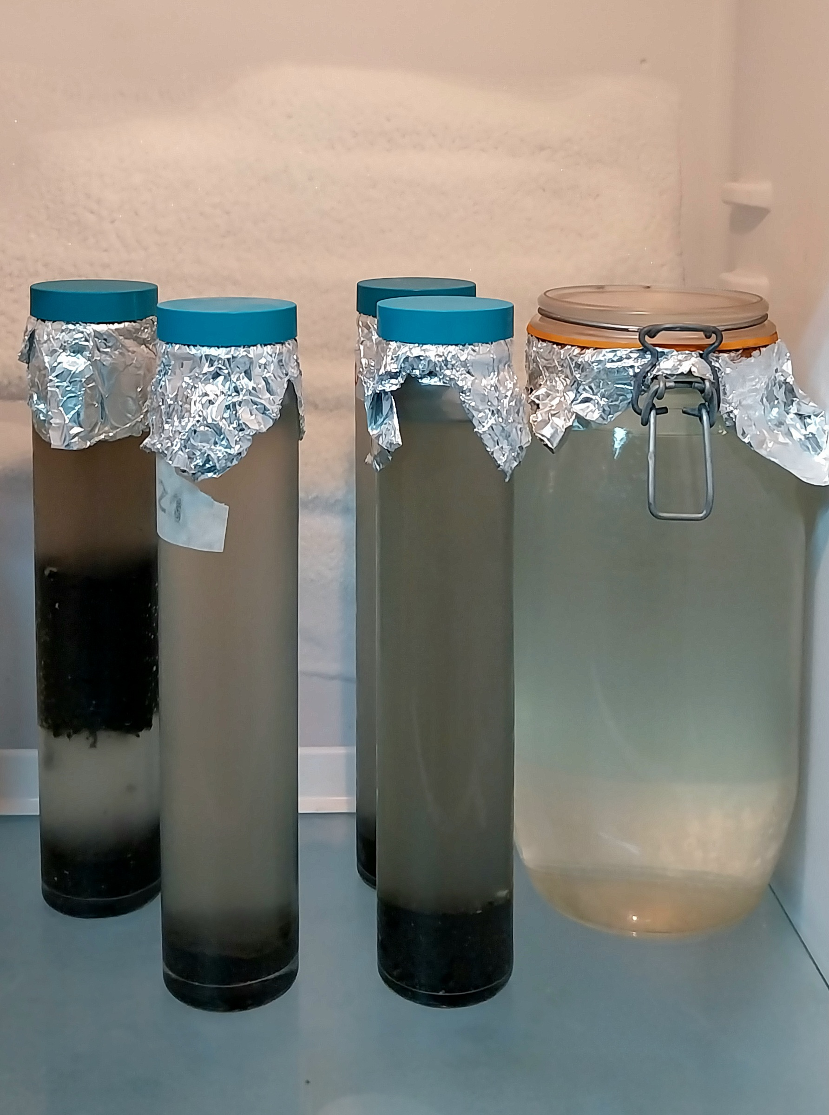
Recogida y conservación de las muestras
Evitar materiales de plástico o caucho
Preferido vidrio, con sello de aluminio
Refrigeración en presencia de materia orgánica
Evitar aditivos o preservantes que puedan alterar la composición o la estructura de los MPs
Filtración en filtros metálicos (preferidos) y/o fibra de vidrio
Blancos durante todo el proceso
Agua MPs-free: filtrada en 1 µm

Slide 13
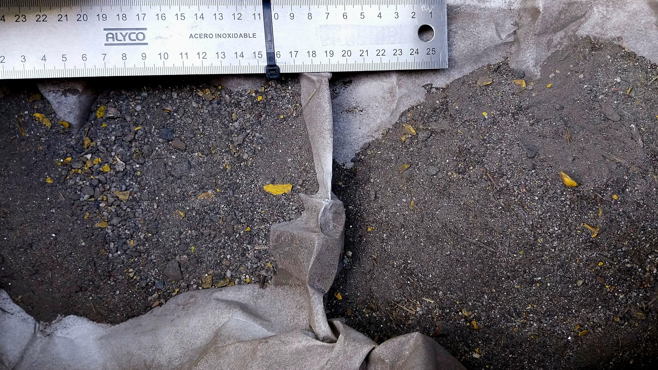
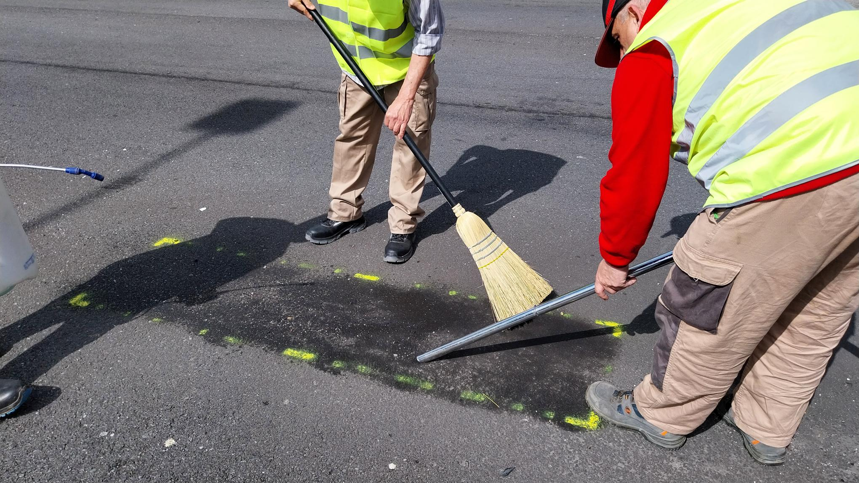
Muestras sólidas

Slide 14
Ya tengo las muestras
Ahora ¿qué hago?
      Muestras líquidas
      Muestras sólidas

Slide 15
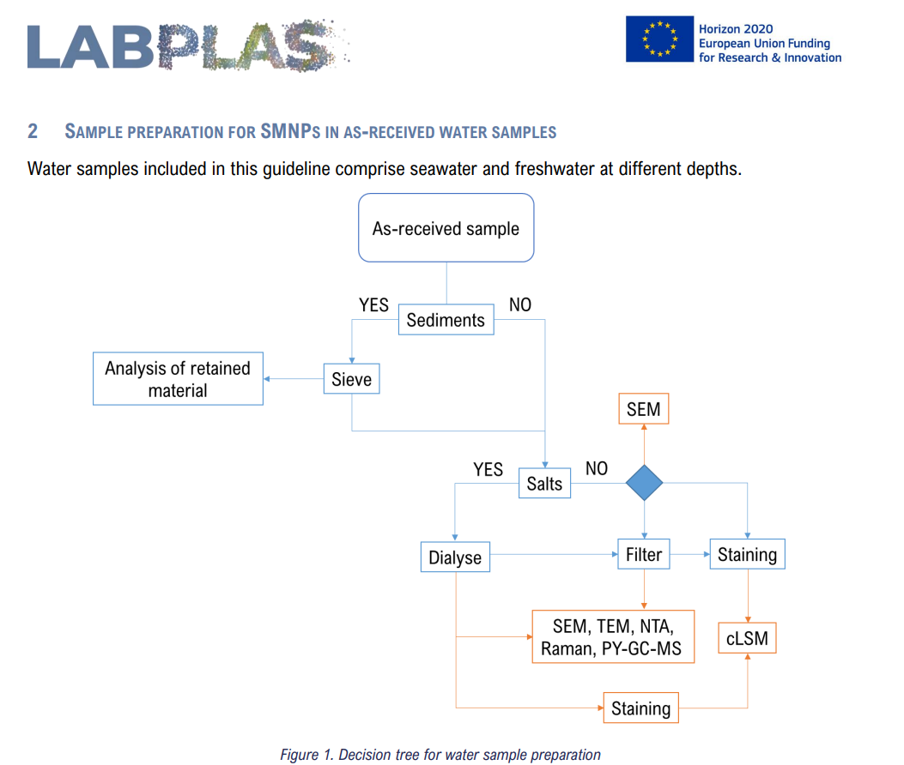

Slide 16
Muestras sólidas/filtratos
Microplásticos
No microplásticos: materia orgánica + minerales = INTERFERENCIAS

Slide 17
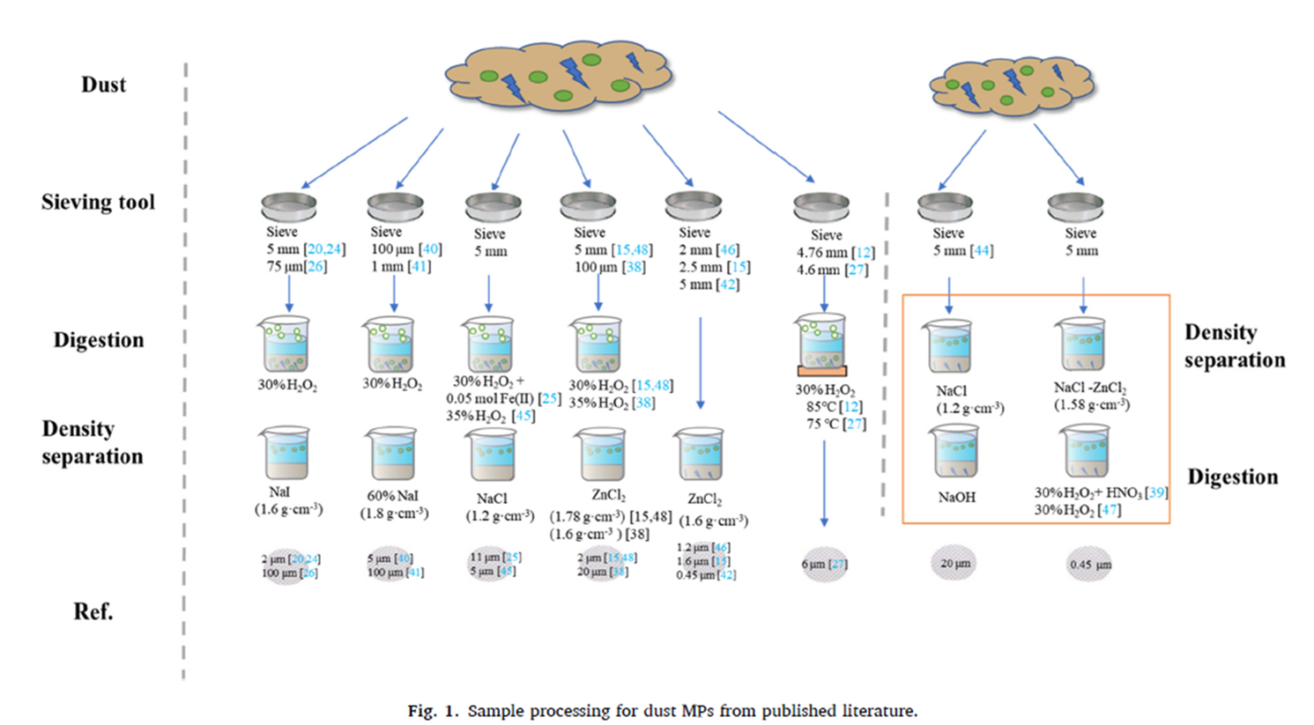

Slide 18
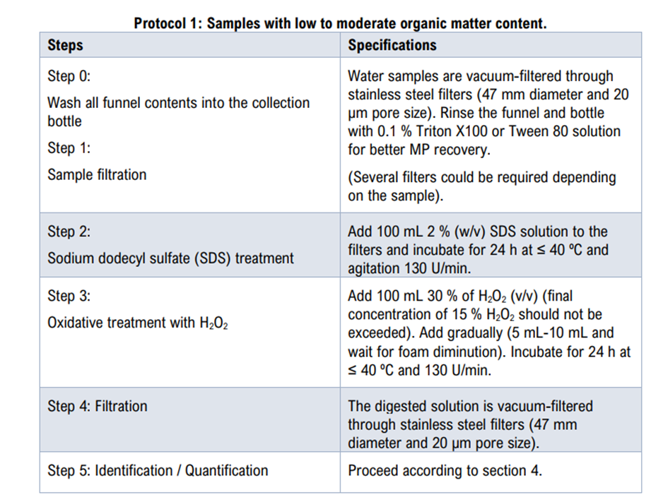

Slide 19
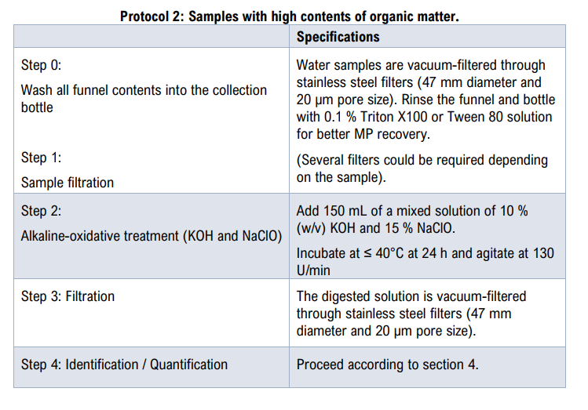

Slide 20
¡Ya aislé los microplásticos!
Por fin puedo contarlos, observarlos, determinar su composición….

Slide 21
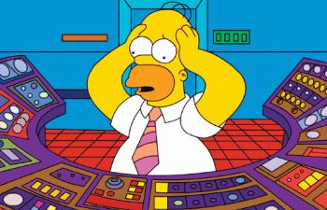
FTIR
SEM-EDX
Raman
Pyr-GC/MS
TED-GC/MS
ATR-FTIR
                µ-FTIR

Slide 22
Análisis instrumental de MPs
ESPECTROSCOPÍA INFRARROJA
CROMATOGRAFÍA DE GASES
IR
FTIR
µ-FTIR
ATR-FTIR
…..
Raman (láser)
GC
GC/MS
TED-GC/MS
Pyr-GC/MS
….

Slide 23
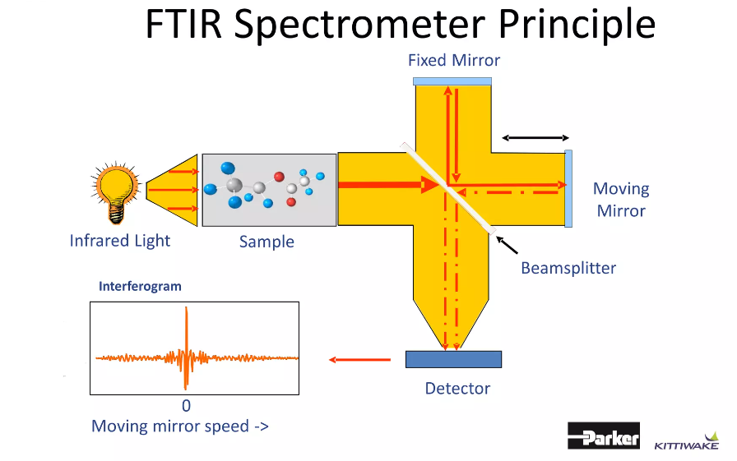
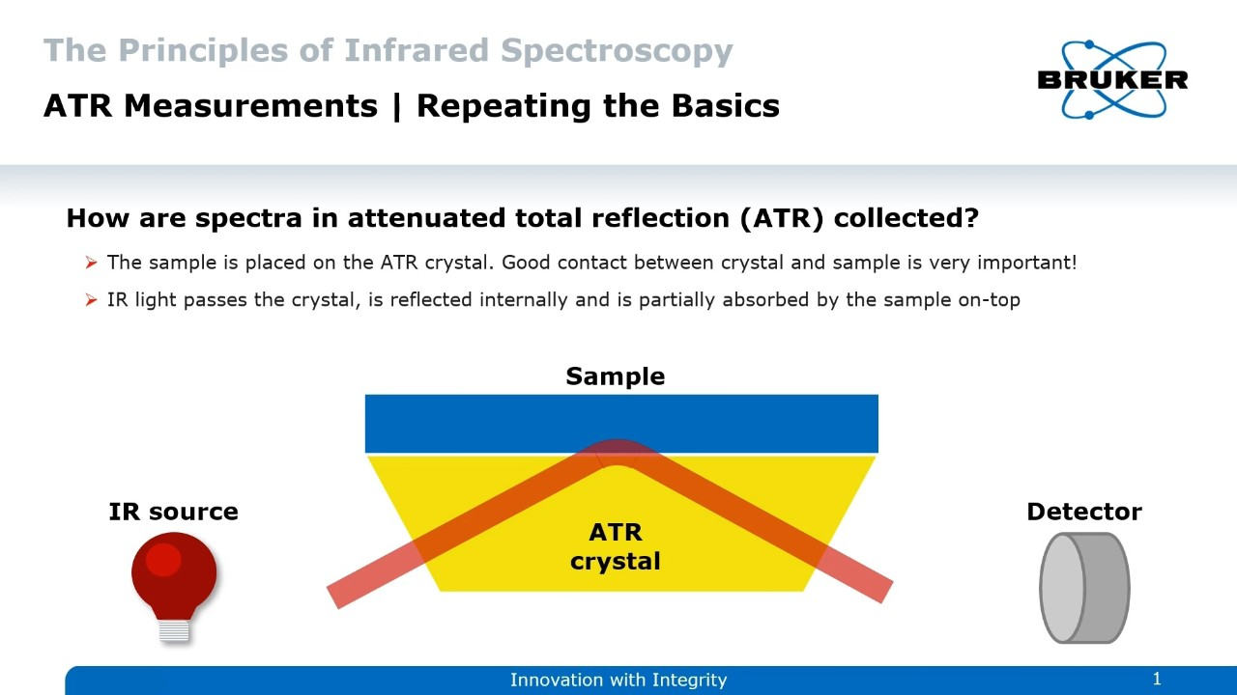
Espectroscopía infrarroja
FTIR
ATR-FTIR

Slide 24
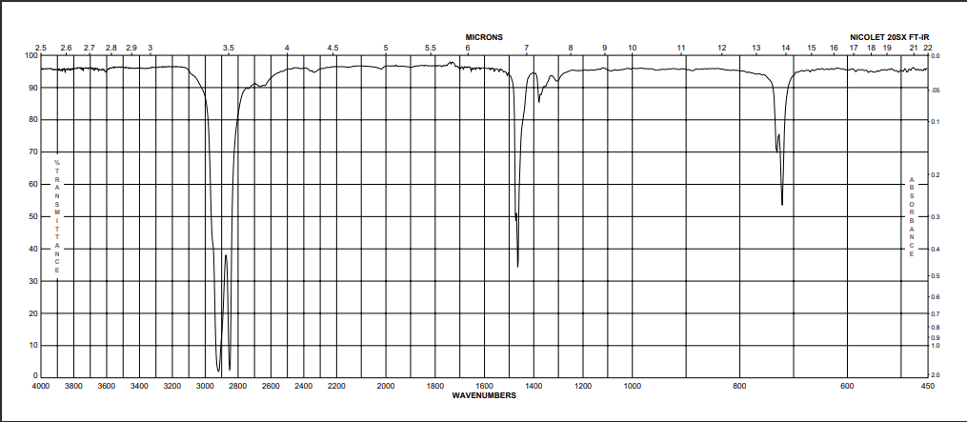
Espectro IR: 400 - 4000 cm⁻¹
https://www.sigmaaldrich.com/ES/es/search/polietileno?focus=products&page=1&perpage=30&sort=relevance&term=polietileno&type=product_name

Slide 25
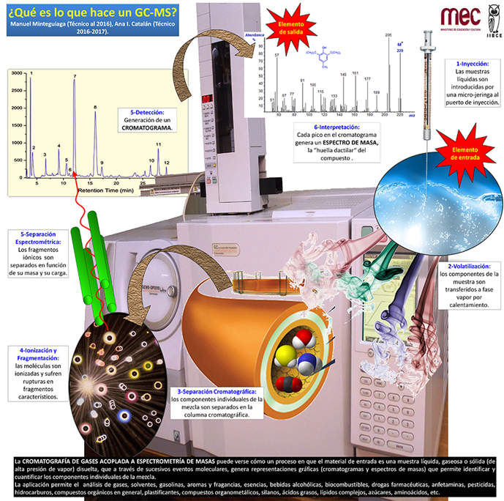

Slide 26
Cromatografía de gases/masas
TED-GC-MS
Pyr-GC-MS
400 ºC
Compuestos gaseosos a esta temperatura: la mayor parte de los plásticos convencionales
700 ºC
Partículas de goma y caucho que no gasifican a 400 ºC

Slide 28
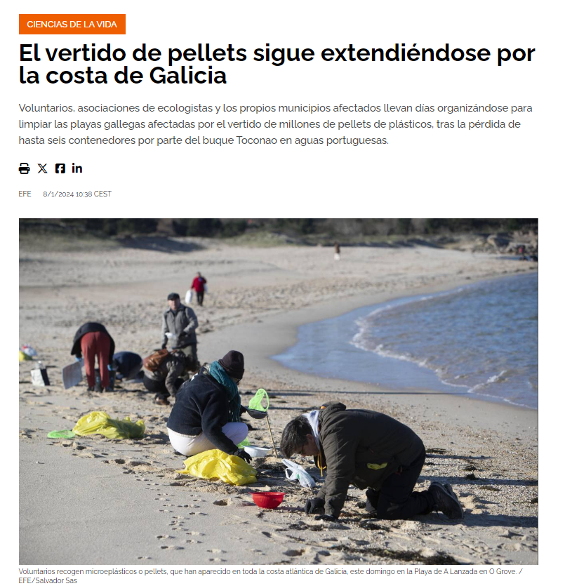
Ejemplo resuelto: los pellets del Toconao
IUMA_UDC_Informe_Pellets-Muxia.pdf_2063069239.pdf

Slide 29
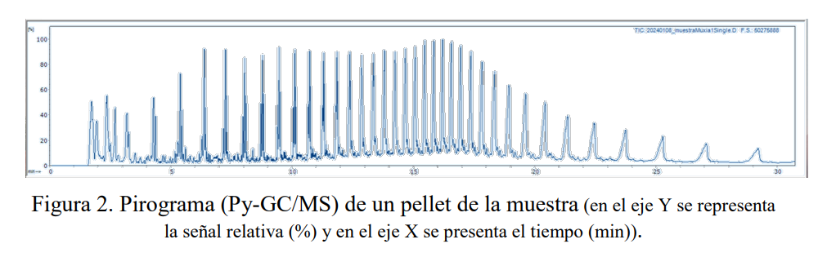
a) Pyr-GC/MS : pirograma

Slide 30
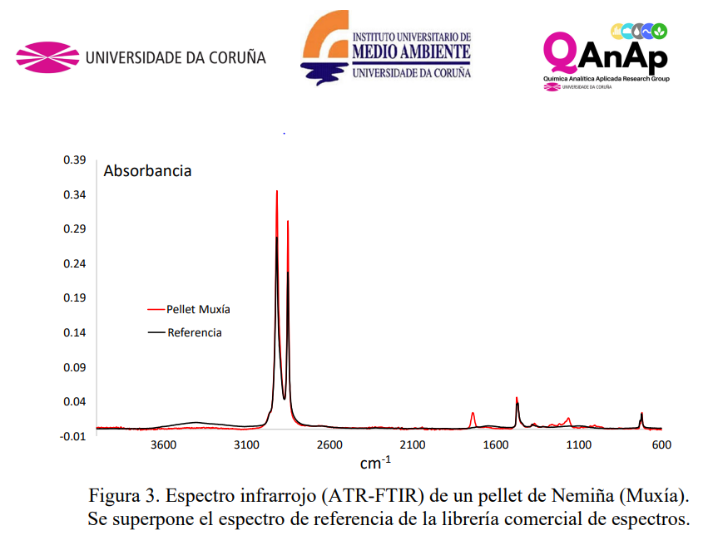
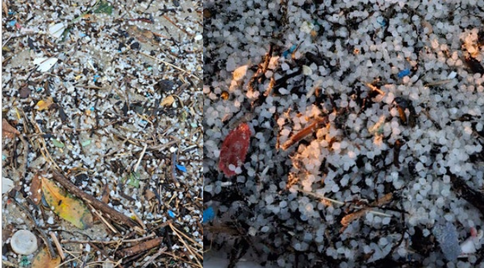
b) Espectro ATR-FTIR

Slide 31
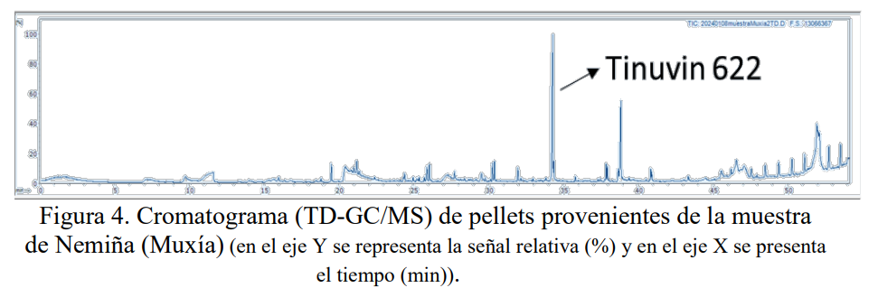
c) Cromatograma TED-GC/MS

Slide 32
Muchas gracias por vuestra paciencia
¿Preguntas?

